Slide 2
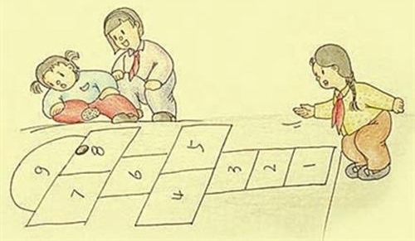
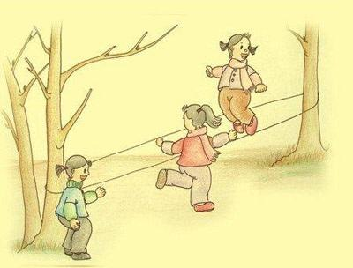
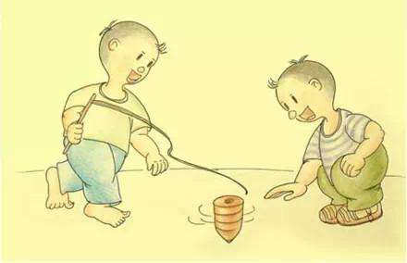

Slide 3
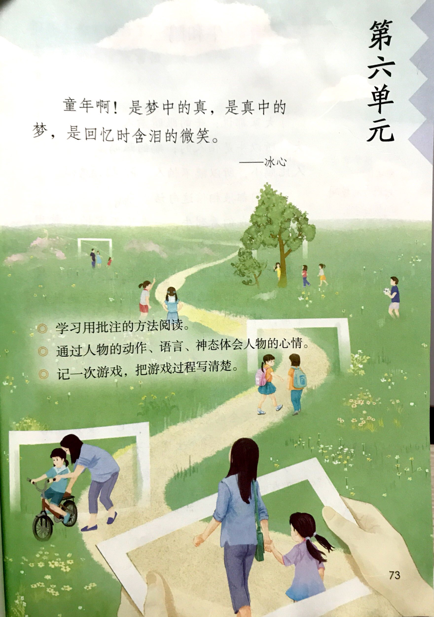
童年啊！是梦中的真，
是真中的梦，是回忆时
含泪的微笑。
——冰心

Slide 4
yū
嘎嘎 啪嗒啪嗒 吁哩哩哩

Slide 5
摸肚子 扳牛角 捶牛背 摔酒瓶 掐脖子

Slide 6
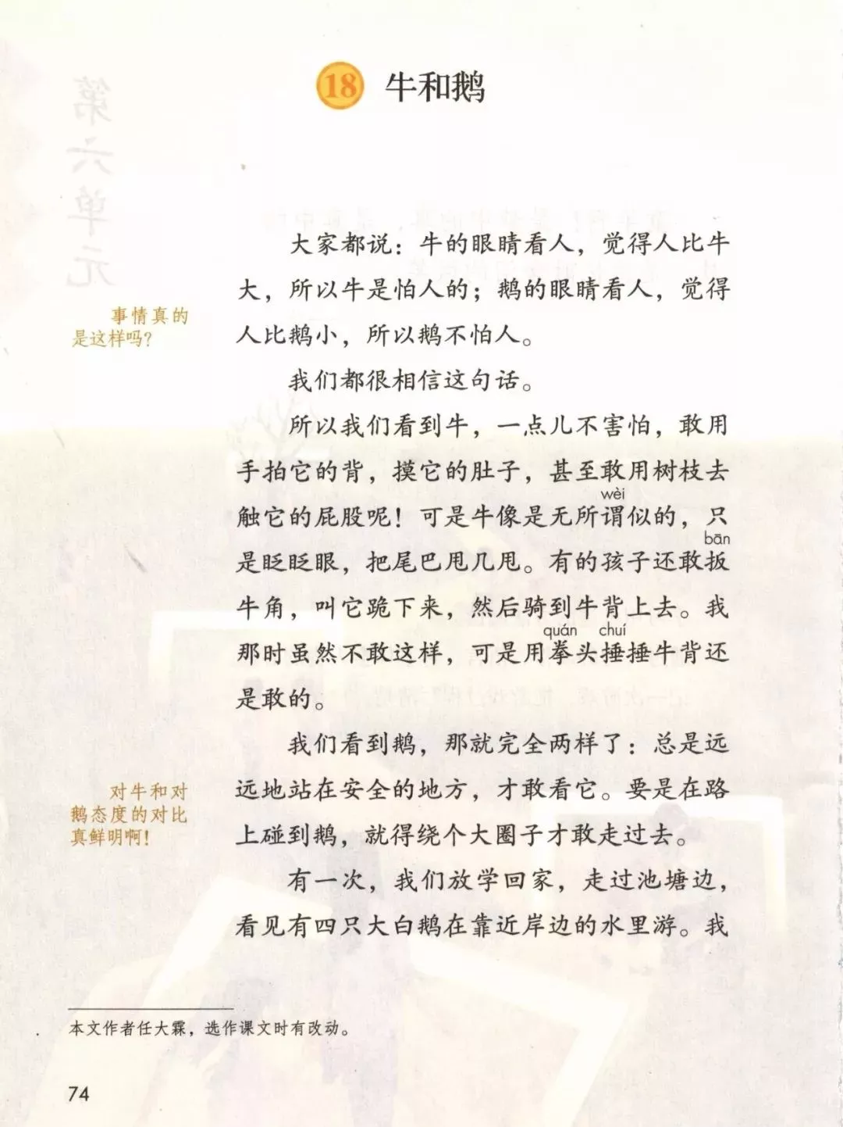
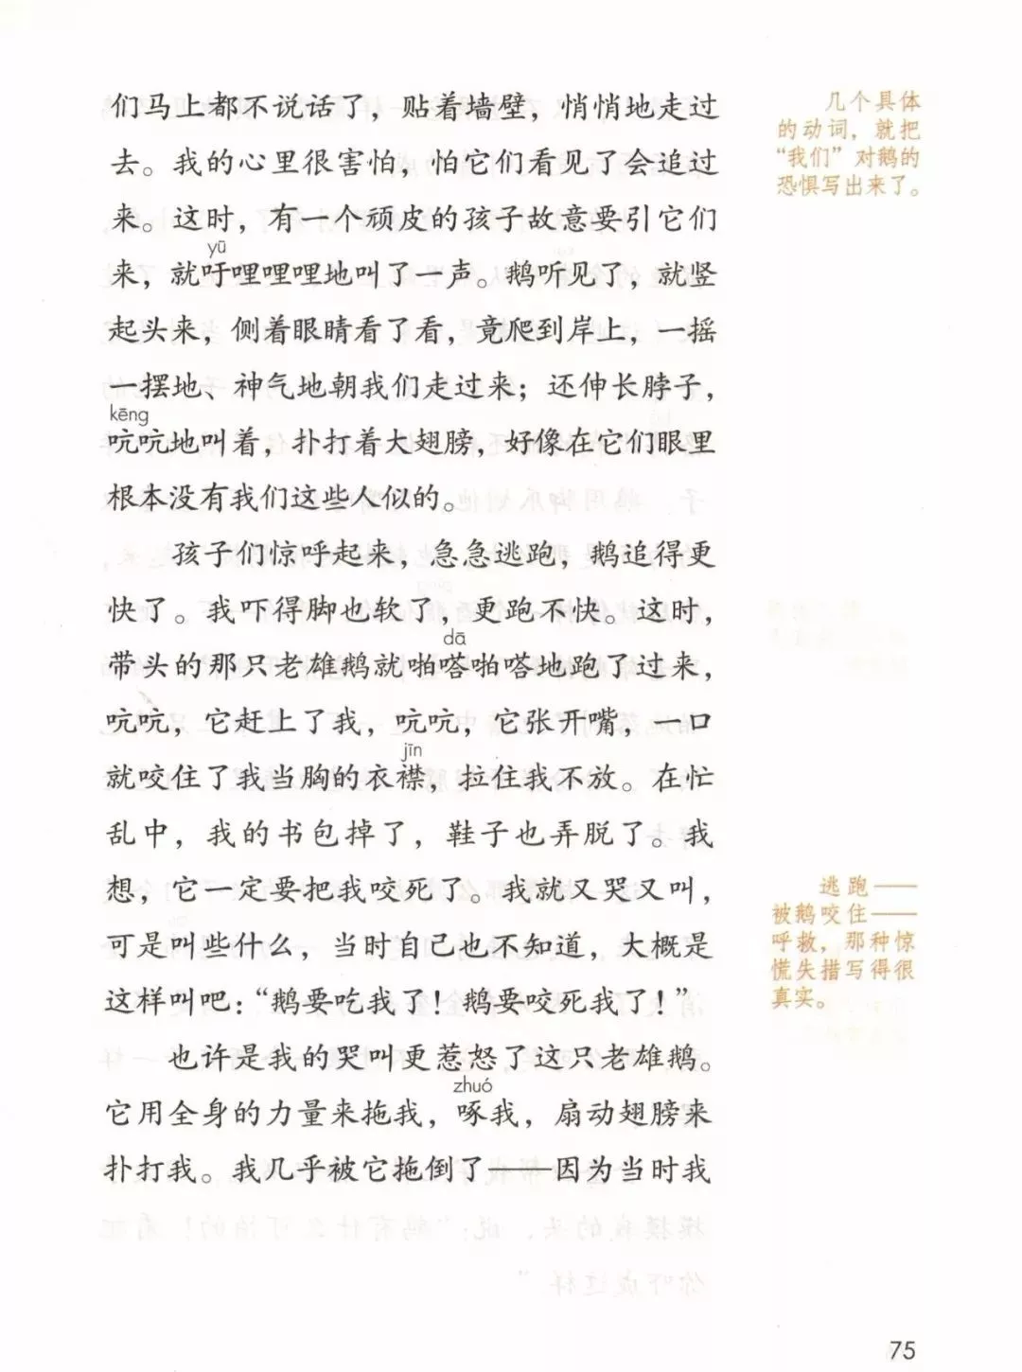
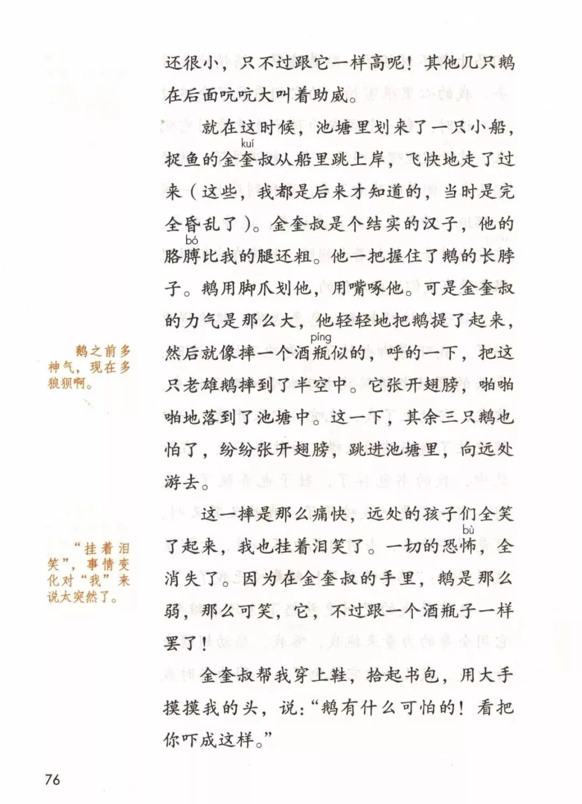
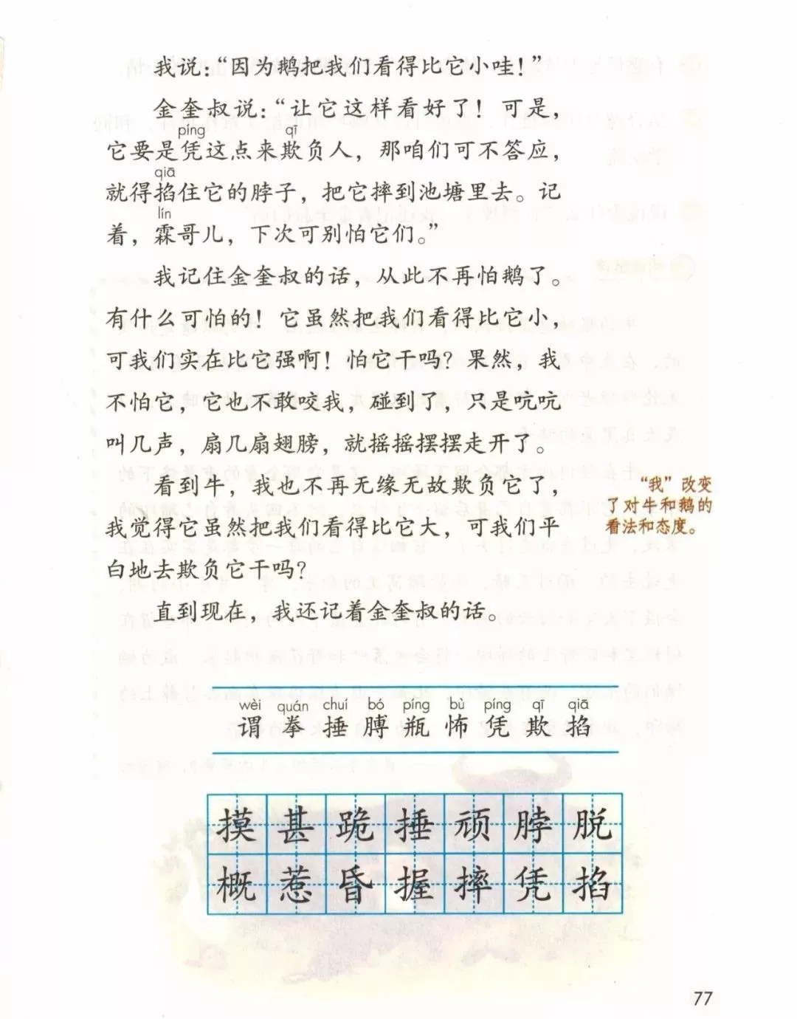

Slide 8
所以我们看到牛，一点儿不害怕，敢用手拍它的背，摸它的肚子，甚至敢用树枝去触它的屁股呢！可是牛像是无所谓似的，只是眨眨眼，把尾巴甩几甩。有的孩子还敢扳牛角，叫它跪下来，然后骑到牛背上去。我那时虽然不敢这样，可是用拳头捶捶牛背还是敢的。
我们看到鹅，那就完全两样了：总是远远地站在安全的地方，才敢看它。要是在路上碰到鹅，就得绕个大圈子才敢走过去。

Slide 9
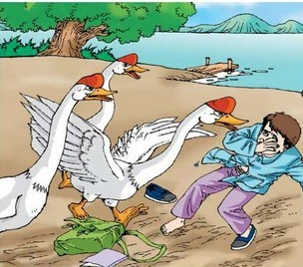

Slide 11
默读课文第5-7自然段，在你最有感触的地方，试着在旁边写一写批注。

Slide 12
孩子们惊呼起来，急急逃跑，鹅追得更快了。我吓得脚也软了，更跑不快。这时，带头的那只老雄鹅就啪嗒啪嗒地跑了过来，嘎嘎，它赶上了我，嘎嘎，它张开嘴，一口就咬住了我当胸的衣襟，拉住我不放。在忙乱中，我的书包掉了，鞋子也弄脱了。我想，它一定要把我咬死了。我就又哭又叫，可是叫些什么，当时自己也不知道，大概是这样叫吧:“鹅要吃我了!鹅要咬死我了!”
逃跑—被鹅咬住—呼救，那种惊慌失措写得很真实。

